Slide 1
4階魔術方塊解法
DavidGuo
交大應數 郭君逸 助理教授

Slide 2
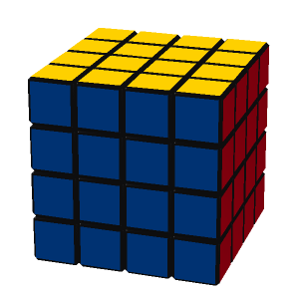
符號
1(1)則表示兩層一起轉
7
(1)
1
2, 3, 4, 5, 6, 7跟以前一樣
9
8

Slide 3
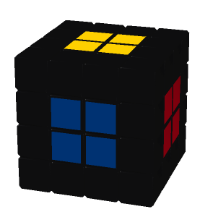
4階魔方步驟一
先將中心轉好
注意顏色相對位置

Slide 4
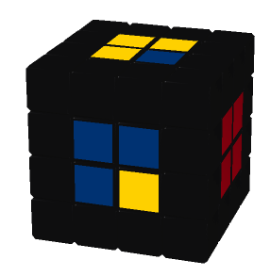
公式一
兩個互換
(4)5(8)2(1)5(7)2

Slide 5
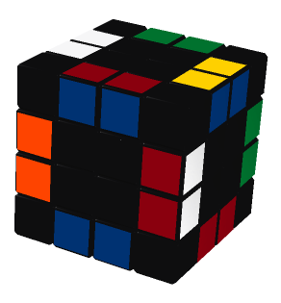
步驟二
再將邊轉好

Slide 6
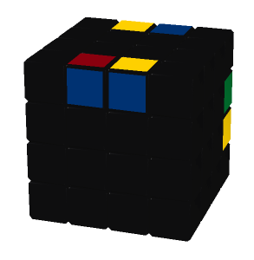
公式二之一
三個循環
1(1)613 4(4)

Slide 7
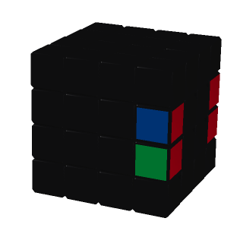
公式二之二
對邊互換
((5))43516((2))

Slide 8
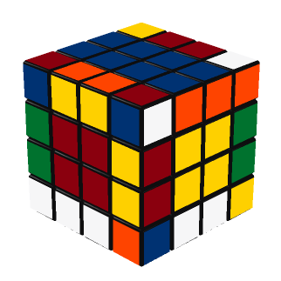
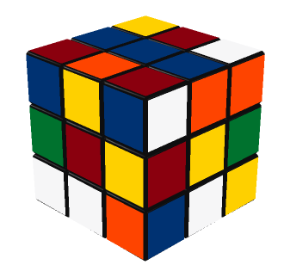
步驟三
當3乘3的轉

Slide 9
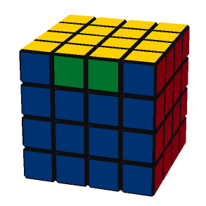
3乘3不會有的情形一
對邊互換
(1)(1)22(1)(1)2(2)2(2)(1)(1)(2)(2)

Slide 10
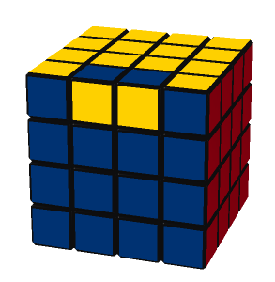
3乘3不會有的情形二
單邊互換
(1)(1)9922(7)22(1)22(4)2233(4)33(8)99(4)(4)

Slide 11
如何加快?
除了3乘3不會出現的情形，
試著去理解，才能各個方向、左右手都能轉。
3乘3不會出現的情形，
能提早發現，把(1)改成1(1)來轉會比較快。

Slide 12
N階方塊
只要注意方向
用此方法都能完成

Slide 13
4階魔方有多少情形？
共有
種不同情形。
5階？
N 階？

